Slide 1
卒業制作
18CM0123
パワール アナンド

Slide 2
アプリ名
P-Game
P for Pronounciation (発音)

Slide 3
このアプリを開発背景.
英語の発音が悪くて、発音の練習をしたいからこのアプリを開発すると思いました。
世界中で英語を勉強したい人が増えてますから。

Slide 4
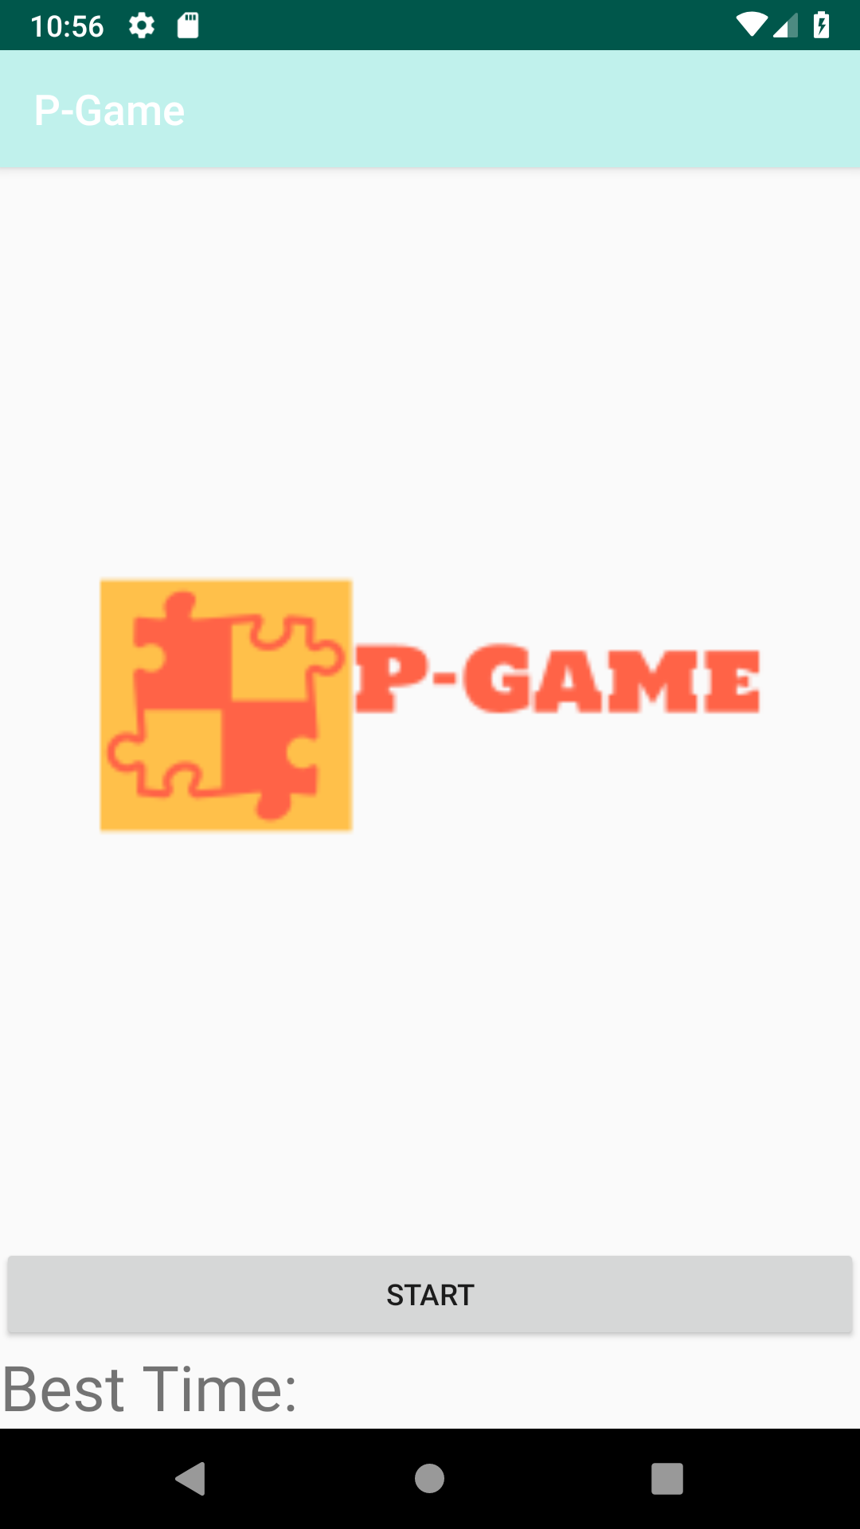
アプリの目的
英語の発音を練習。
英語の発音をもっと良くする
Start Screen

Slide 5
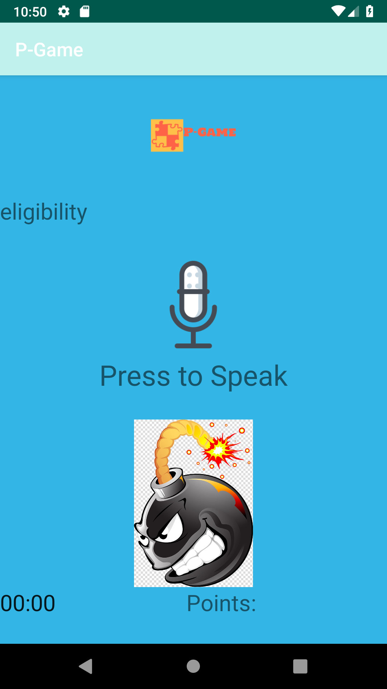
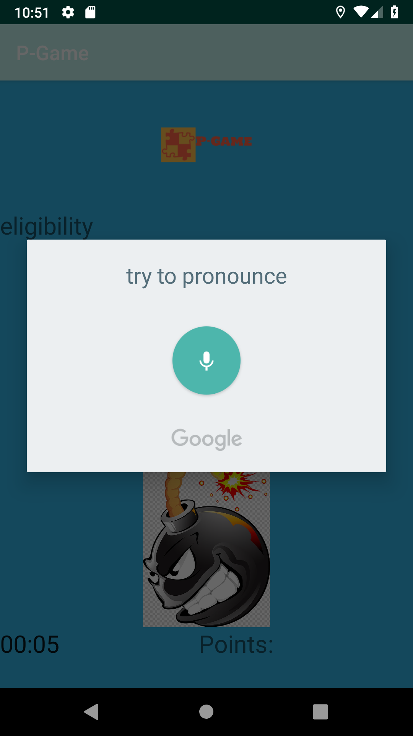
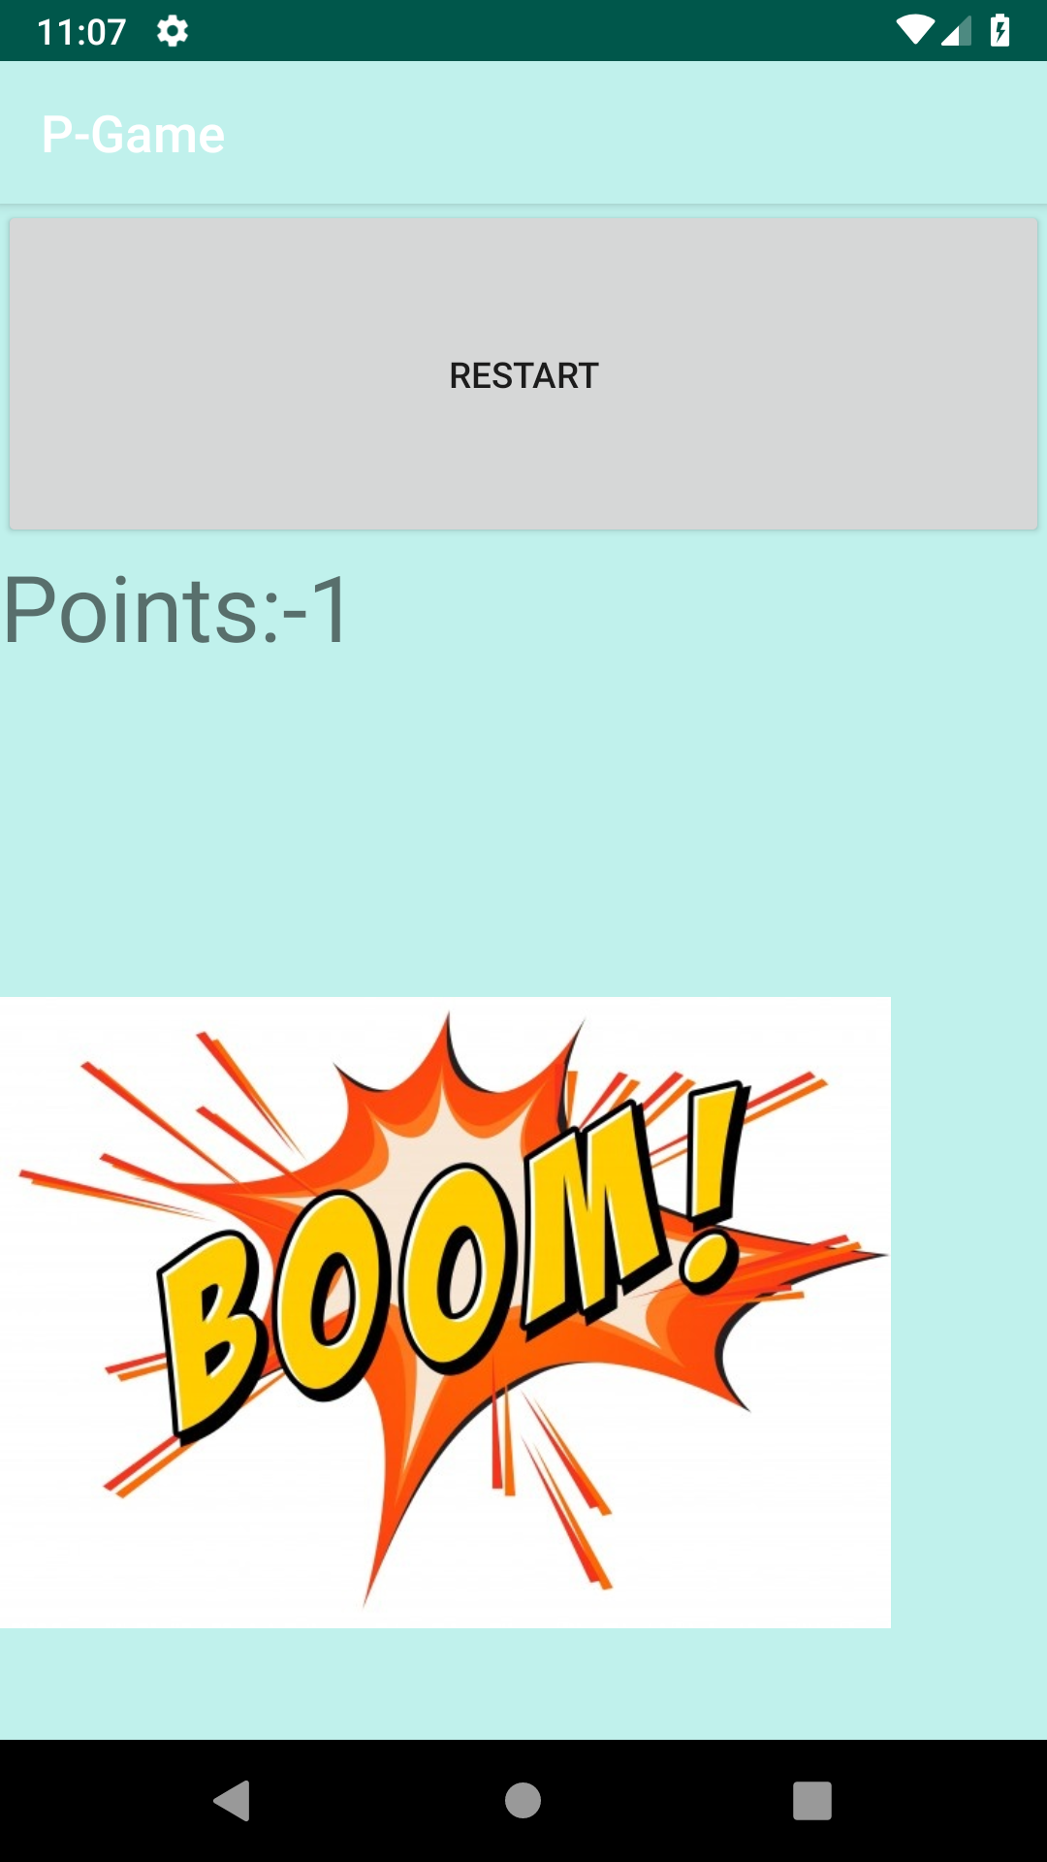
画面レイアウト

Slide 6
ありがとうございます

